Slide 1
Hoy es jueves,4 de junio de 2020

Slide 2
Presente del verbo haber + participio
Participio:
ar: - ado → hablado
er: - ido → comido
ir: - ido → vivido
Copias pg. 57
Hecho: hacer
Dicho: decir
Frito: freír
Roto: romper
Escrito: escribir
Puesto: poner
Vuelto: volver
Muerto: morir
Visto: ver
Abierto: abrir

Slide 3
Normalmente…
Hablo inglés en el trabajo
Hago la tarea todas las semanas
Salgo de clase a las 22:15
Pongo música después de cenar
Tengo poco tiempo
Voy al supermercado en bici
Buceo dos veces por semana
Almuerzo a las 12:00
Juego al fútbol
Bebo agua con la cena
Escribo muchos correos electrónicos
Trabajo poco
Vuelvo a casa tarde
Veo la televisión antes de dormir
pero este mes
francés
No
A las 22:00
Antes de cenar
Mucho tiempo
En coche
No
A las 13:00
A las cartas
Cava
Pocos
Mucho
Pronto
no
He hablado francés
No he hecho la tarea
He salido de clase a las diez
He puesto música antes de cenar
He tenido mucho tiempo
He ido en coche
No he buceado
He almorzado a la una
He jugado a las cartas
He bebido agua con la cena
He escrito pocos corrreos electrónicos
He trabajado mucho
He vuelto a casa pronto
No he visto la tele

Slide 4
¿Has trabajado hoy?
Libro pg. 59 ej. 11
(sí, he trabajado / no, no he trabajado)
(sí, he estado / no, no he estado enfermo/a últimamente)
¿Has estado enfermo/a últimamente?
(sí, he desayunado / no, no he desayunado en casa esta mañana)
¿Has desayunado en casa esta mañana?
¿Has hecho alguna vez un crucero?
(Sí, lo he hecho / no, nunca he hecho un crucero)
¿Has abierto ya tu libro?
(sí, ya lo he abierto / no, aún no lo he abierto)
(Sí, he viajado / no, nunca he viajado en helicópetero)
¿Has viajado alguna vez en helicóptero?
¿Has visitado el Atomium alguna vez?
(sí, lo he visitado / no, no lo he visitado nunca)
¿Te has automedicado alguna vez?
(sí, me he automedicado / no, nunca me he automedicado)
¿Has volado alguna vez con una compañía aérea de bajo coste?
Sí, he volado / nunca he volado con una compañía de bajo coste)

Slide 5

La persona está
En un hotel
En una oficina de turismo
En una empresa de alquiler de coches
En un restaurante
En una escuela
x
1. ¿Cuál es el problema?
Ha pedido ensalada y ha recibido sopa
Ha pedido sopa y ha recibido ensalada
La sopa está fría
x

Slide 6
2, La persona está
En un hotel
En una oficina de turismo
En una empresa de alquiler de coches
En un restaurante
En una escuela
x
2, ¿Cuál es el problema?
Ha recibido una habitación con ducha y quiere bañera
Ha recibido una habitación con bañera y quiere ducha
La habitación es ruidosa
x

Slide 7
3, La persona está
En un hotel
En una oficina de turismo
En una empresa de alquiler de coches
En un restaurante
En una escuela
x
3, ¿Cuál es el problema?
La calefacción no funciona
El aire acondicionado no funciona
El coche es pequeño
x

Slide 8
Libro pg. 33 ej. 13a
Leemos los diálogos y completamos el cuadro
Dirigirse a alguien | Reclamar | disculparse | Aceptar disculpas
- Oiga, por favor - Perdone - Mire | -Perdone, pero no…sino - Es que tengo un pequeño problema -Tenemos un problema con… es que no funciona. | - disculpe Lo siento. Ha sido un error Perdone las molestias | No pasa nada Está bien.gracias Gracias. Muy amable
No he pedido sopa, pero sino ensalada
He pedido ensalada, no he pedido sopa
El tono es importante
Libro pg. 33 ej. 13d en parejas

Slide 9
la música clásica.
las novelas policíacas.
el cine francés.
ver la tele los domingos por la tarde.
jugar al golf.
el café con leche.
las películas románticas.
leer en la cama.
las cervezas belgas.
Clouseau.
Enrique Iglesias.
los gatos negros.
viajar al extranjero.
la carne
jugar al ajedrez
ir de vacaciones solo/a.
los lunes.
el vino tinto.
los coches grandes.
cocinar para mi pareja

Slide 10
(yo) Tengo un trabajo interesante. +
(yo) quiero pasar las vacaciones en casa. +
¿y tú?
¿y tú?
+ yo también
- Yo no
+ yo también
- Yo no
(a mí) me gusta la carne.+
(yo) no como carne. -
¿a ti?
+ a mí también
- A mí no
¿y tú?
Yo tampoco
+ yo sí
(a mí) no me gusta la carne.-
¿a ti?
+ a mí sí
- A mí tampoco

Slide 11
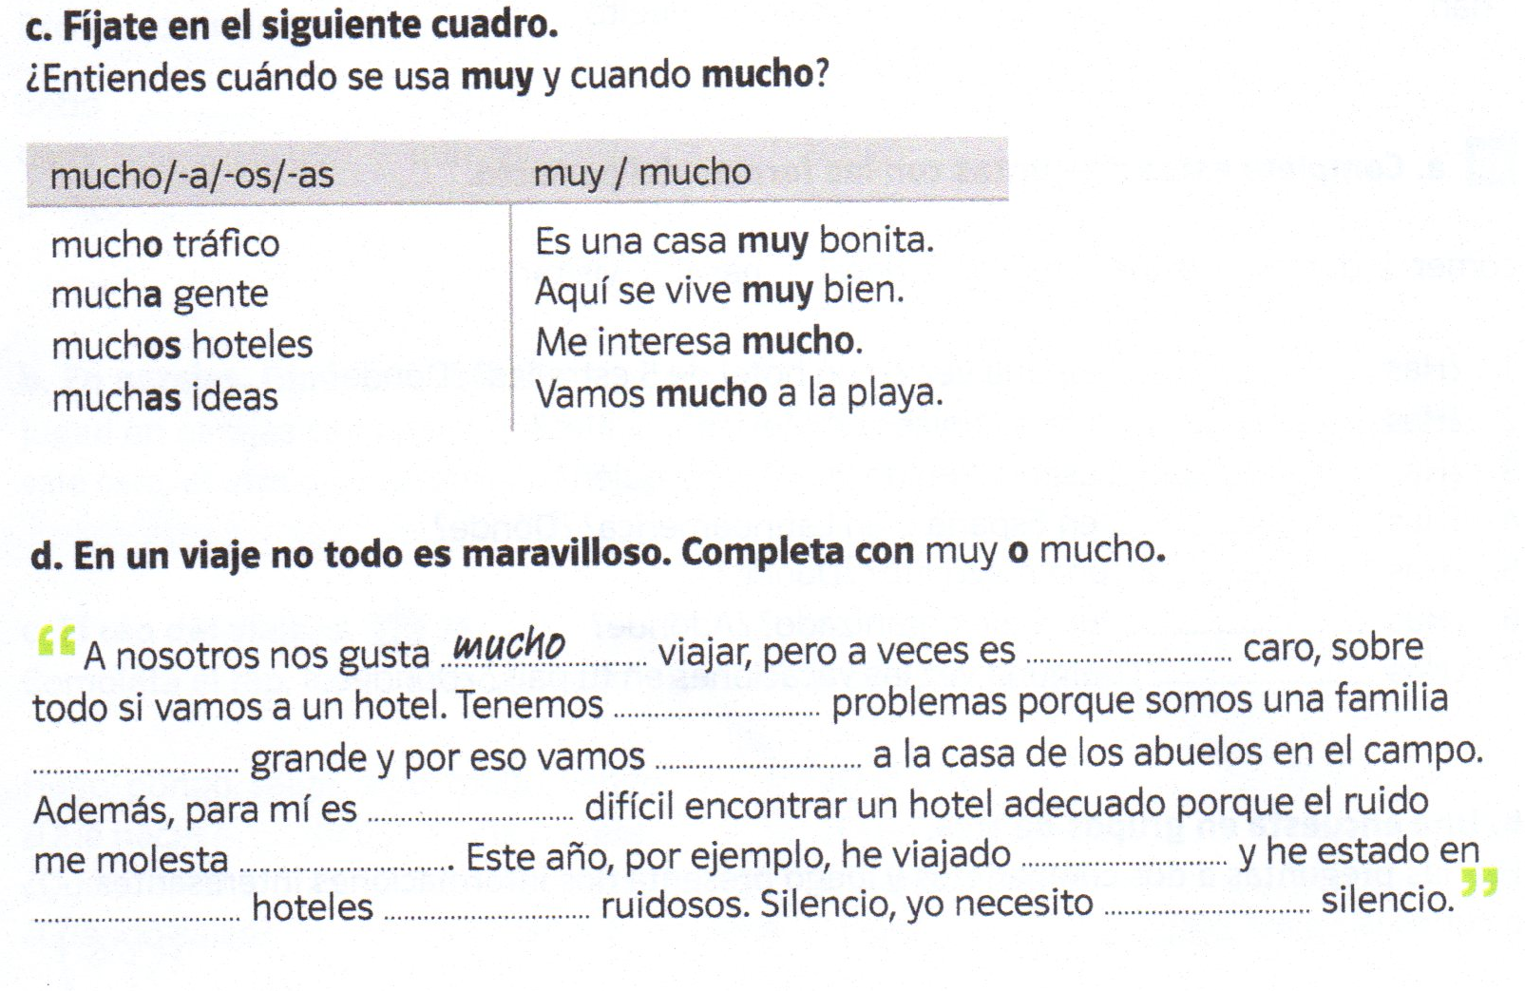
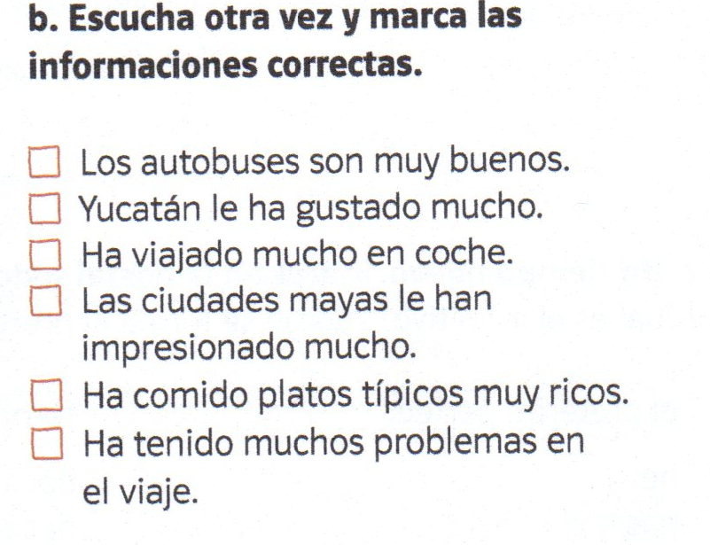
El viaje de Grizel
¿Adónde ha ido?
¿En qué medio de transporte?
¿Qué tal el viaje?
Libro pg. 32 ej. 12B
Delante de sustantivos y después de verbos: mucho/a/os/as
Delante de adjetivos y adverbios: muy
muy
muchos
muy
mucho
muy
mucho
mucho
muchos
muy
mucho

Slide 12
Libro pg. 60 ej. 13
Muchos turistas
Ofertas muy buenas
Muchas agencias
Mucha gente
Muy alegre
Muchas sorpresas
Muchos barrios
Muchas casas
Muchos hoteles
Muchos museos
Muy antiguo
Muchos cubanos
Muchas tiendas
Muchos restaurantes
Muy famoso
Les gusta mucho

